Slide 1







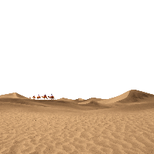





Programmation Géographie et E.M.C – 6ème SEGPA – 2020/2021
septembre
OCTOBRE
NOVEMBRE
DÉCEMBRE
JANVIER
FÉVRIER
MARS
AVRIL
MAI
JUIN
1 | 2 | 3 | 4 | 5 | 6 | 7 | 8 | 9 | 10 | 11 | 12 | 13 | 14 | 15 | 16 | 17 | 18 | 19 | 20 | 21 | 22 | 23 | 24 | 25 | 26 | 27 | 28 | 29 | 30 | 31 | 32 | 33 | 34 | 35 | 36
Respecter les règles de la vie collective : découverte du collège
S’engager dans un projet collectif
Respecter autrui : les différences
Exercer son jugement : développer l’esprit critique
Habiter un espace à fortes contraintes
La variété des formes d’occupation spatiale
Repères géographiques
Habiter une métropole
Habiter les littoraux
La répartition de la population mondiale et ses dynamiques
Habiter un espace de faible densité à vocation agricole
Géographie
E.M.C

